Slide 1
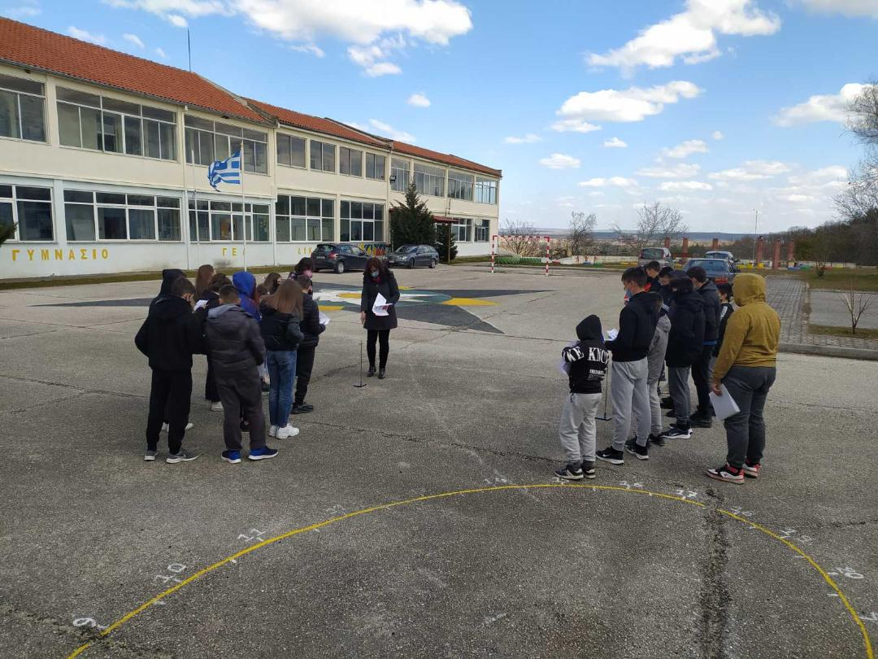
Πείραμα του Ερατοσθένη
ΓΥΜΝΑΣΙΟ ΔΙΚΑΙΩΝ
21/3/2022

Slide 2
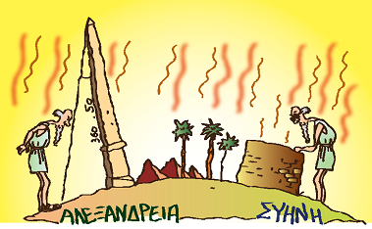
O Eρατοσθένης σκέφτηκε, ότι αν η γη ήταν επίπεδη, τότε ο ήλιος θα έριχνε τις ακτίνες του κάθετα και στη Συήνη και στην Αλεξάνδρεια, ταυτόχρονα με την ίδια γωνία. Συνεπώς κανένας κίονας δε θα έπρεπε να έχει σκιά.
Συμπέρανε ότι για να μην έχει καθόλου σκιά ο κίονας στη Συήνη, ενώ την ίδια στιγμή στην Αλεξάνδρεια ένας άλλος ίδιος κίονας έχει σκιά, δεν μπορεί παρά να σημαίνει ότι η επιφάνεια, γης είναι καμπύλη .

Slide 3
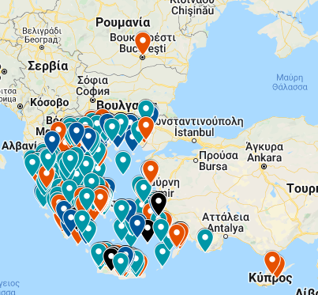
Σχολεία που παίρνουν μέρος στο πείραμα μέσω του Εθνικού Αστεροσκοπείου Αθηνών και ΠΑΝΕΚΦΕ 2022
https://www.google.com/maps/d/viewer?mid=1vXIPmnzjpC6uEbD-jFgpi7VijFgQw6_T&ll=39.42581233390707%2C27.476830628339215&z=5
και του ΠΑΝΕΚΦΕ

Slide 4
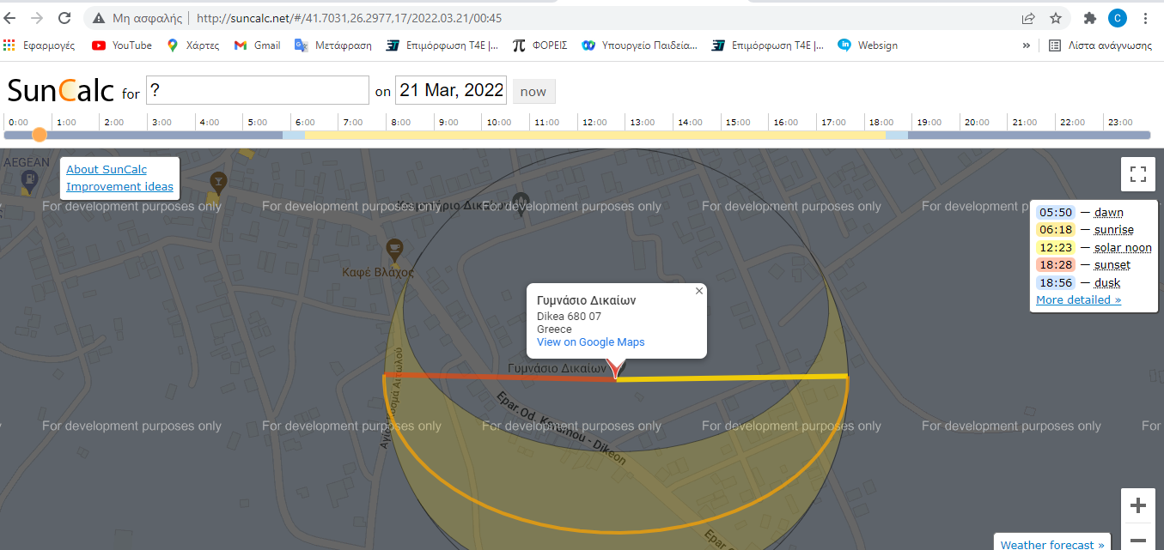
ΕΥΡΕΣΗ ΤΗΣ ΩΡΑΣ ΔΙΕΞΑΓΩΓΗΣ ΤΟΥ ΠΕΙΡΑΜΑΤΟΣ
http://suncalc.net/#/41.7031,26.2977,17/2022.03.21/00:45
ης απόστασης του σχολείου μας από τον ιhttp:/http://suncalc.net/#/41.7031,26.2977,17/2022.03.21/00:45/suncalc.net/#/41.7031,26.2977,17/2022.03.21/00:45σημερινό

Slide 5
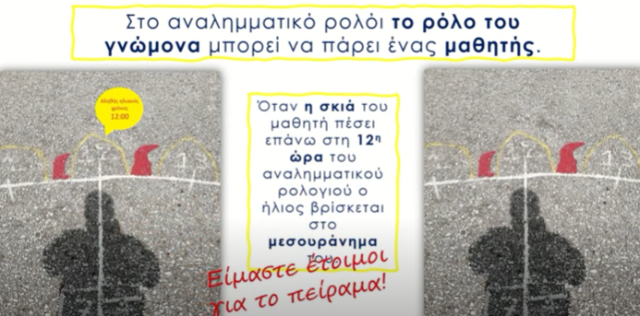
Και με Ηλιακό ρολόι https://www.youtube.com/watch?v=OhF7uNbLUeE

Slide 6
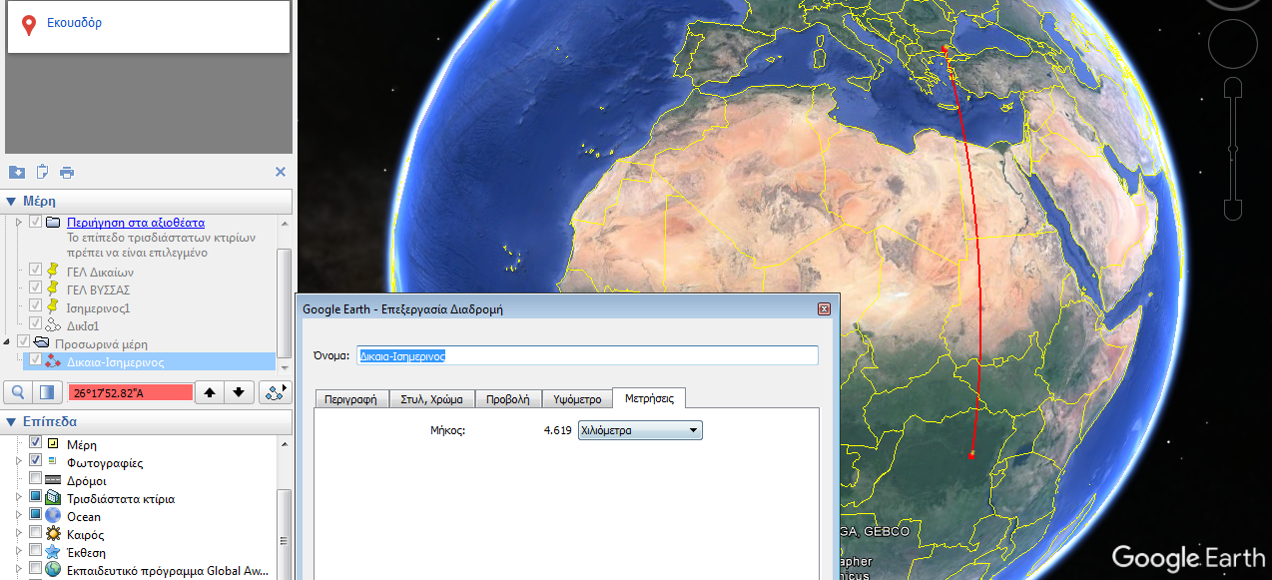
Εύρεση της απόστασης του σχολείου μας από τον ισημερινό

Slide 7

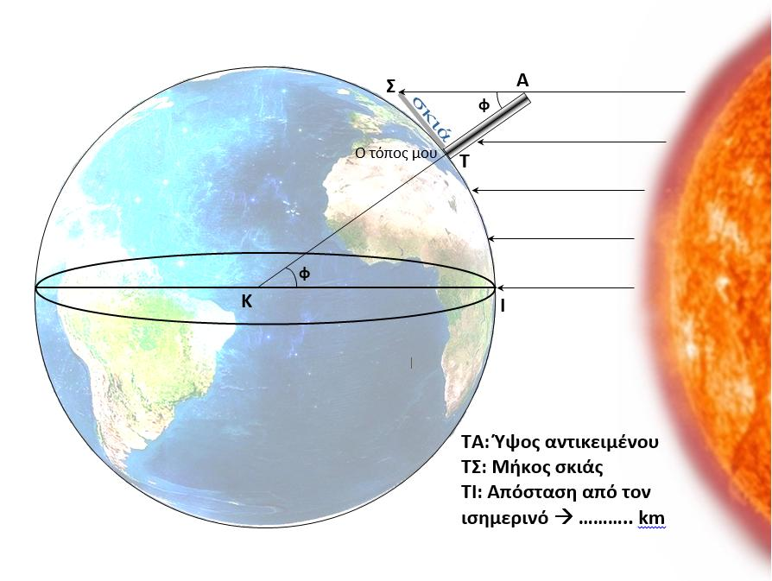


Εύρεση της περιμέτρου της γης από τη απόσταση του σχολείου μας από τον ισημερινό
Στον ισημερινό αυτές τις μέρες ο Ήλιος το μεσημέρι βρίσκεται στο ζενίθ. Επομένως οι ακτίνες πέφτουν κατακόρυφα. Η προέκταση μιας ακτίνας του είναι η ΙΚ και περνάει από το κέντρο της Γης Κ. Έστω ότι εμείς είμαστε στη θέση Τ. Αν τοποθετήσουμε μια κατακόρυφη ράβδο ΤΑ=Υcm τότε αυτή το μεσημέρι έχει σκιά ΤΣ=Χcm. Τότε εφφ = TΑ/TΣ Βρίσκουμε τη γωνία φ από το τόξο της εφφ.
Η γωνία φ είναι ίση με την επίκεντρη γωνία ΤΚΙ. Το γεωγραφικό πλάτος της θέσης μας είναι φ μοίρες. Παρατήρηση: Η γωνία φ είναι ίση με το γεωγραφικό πλάτος μόνο αν η μέτρηση γίνει τις μέρες της εαρινής ή φθινοπωρινής ισημερίας.
Αν η απόσταση του σχολείου μας από τον ισημερινό είναι ΤΙ=S. Με μια απλή αναλογία υπολογίζουμε την περίμετρο της Γης και μετά την ακτίνα της R.

Slide 8
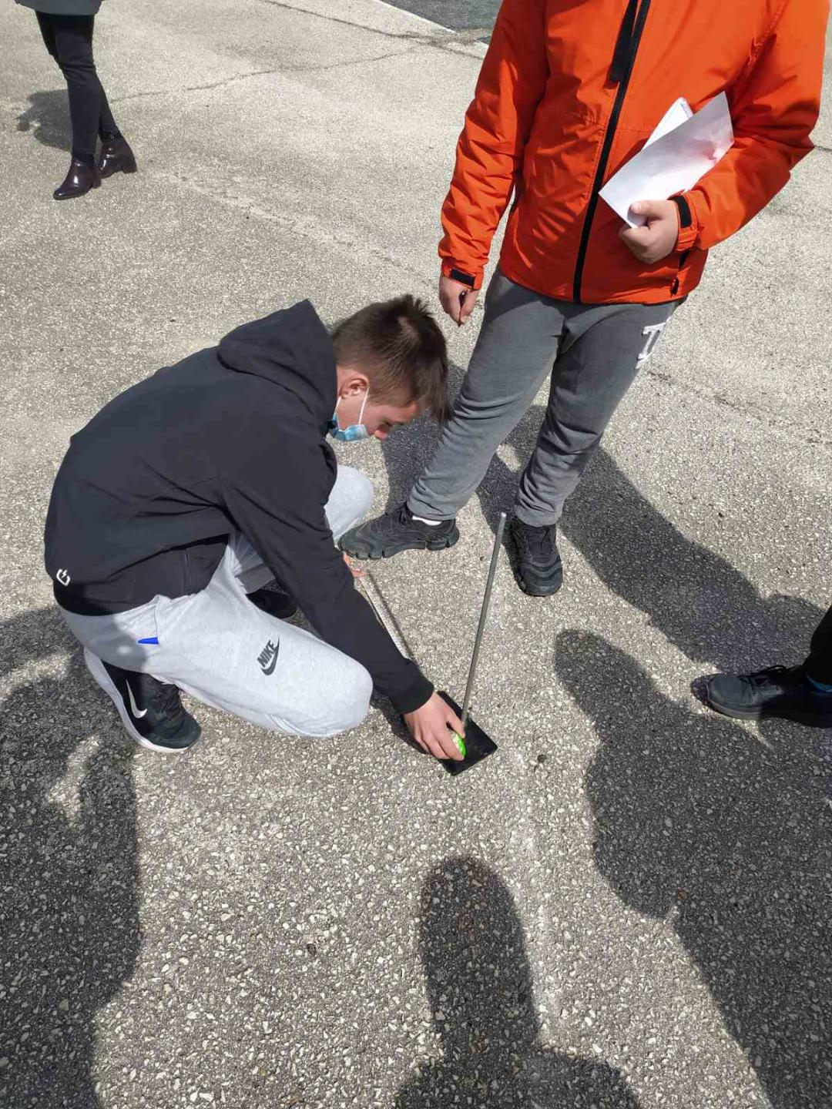
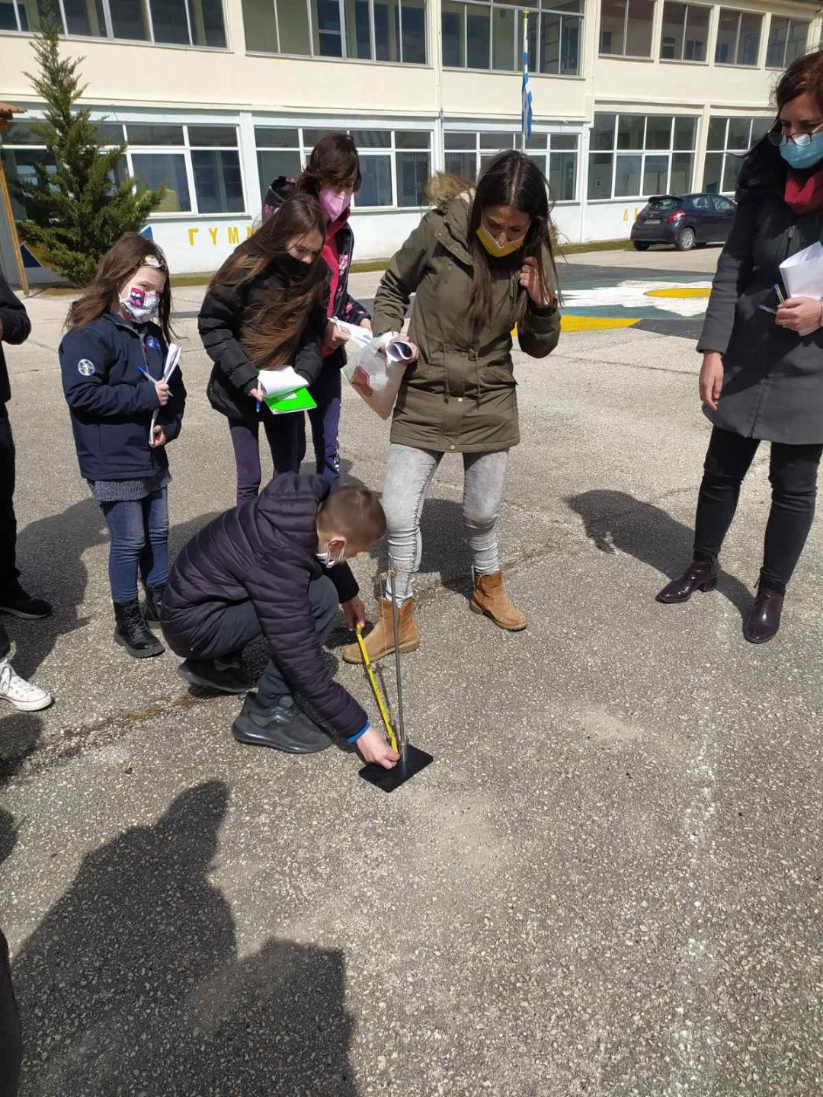
Οι μαθητές μας πειραματίζονται- μετρούν…

Slide 9
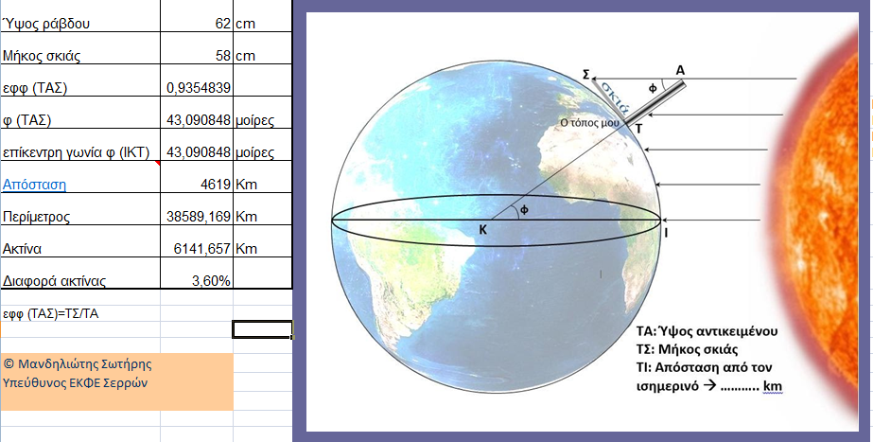
Και υπολογίζουν…

Slide 10
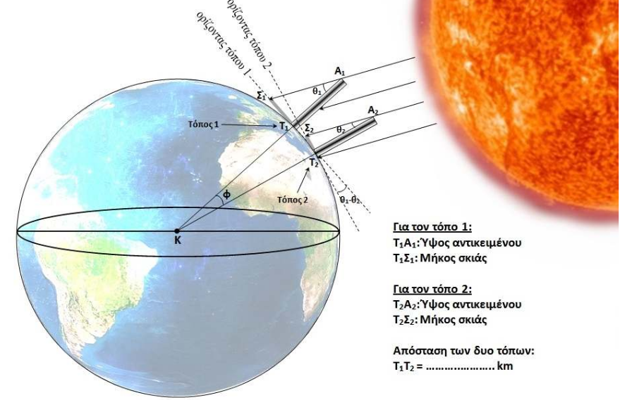
Εύρεση της περιμέτρου της γης από τη απόσταση των δύο σχολείων και την γωνιακή τους απόσταση Δφ
Υπολογίζουμε την γωνιακή απόσταση μεταξύ των δυο σχολείων Δφ
Η απόσταση μεταξύ των δυο σχολείων T₁T₂ που μετρήθηκε με το "Google Earth" αντιστοιχεί στην γωνιακή απόσταση Δφ.
Ένας πλήρης κύκλος έχει 360º μοίρες. Αν το μήκος T₁T₂ ενός τόξου είναι γνωστό, καθώς και η αντίστοιχη γωνία (Δφ), τότε η περίμετρος (Π) του κύκλου είναι:
Δφ μοίρες αντιστοιχούν με μήκος τόξου T₁T₂ km
360 μοίρες αντιστοιχούν σε μήκος τόξου Π (περίμετρος)
Άρα Π= T₁T₂ *360/Δθ

Slide 11
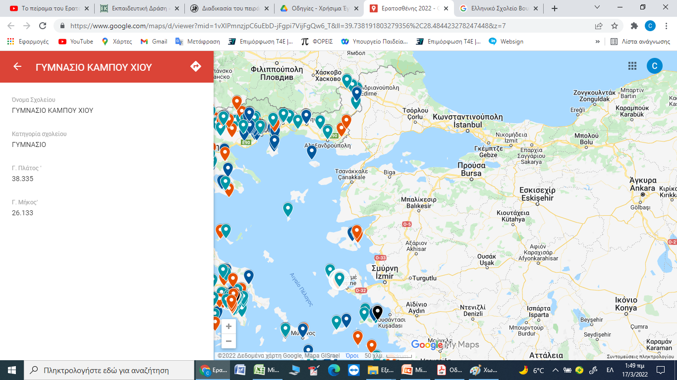
Ευχαριστούμε το Γυμνάσιο Κάμπου Χίου για τη συνεργασία

